Slide 1
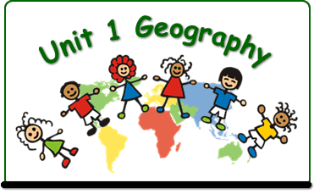
Glosario ilustrado
Integrated Social Studies/English Language Arts Curriculum (Grade 3)
©Putnam/Northern Westchester BOCES Curriculum & Instructional Services

Slide 2
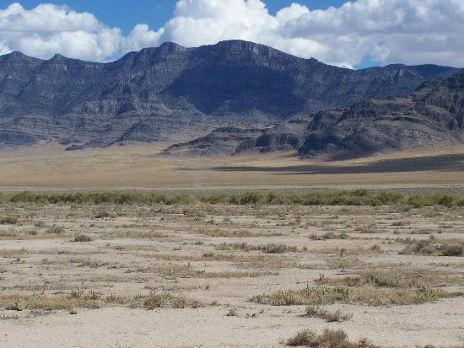
cuenca
un área de tierra baja rodeado de tierra más alta

Slide 3
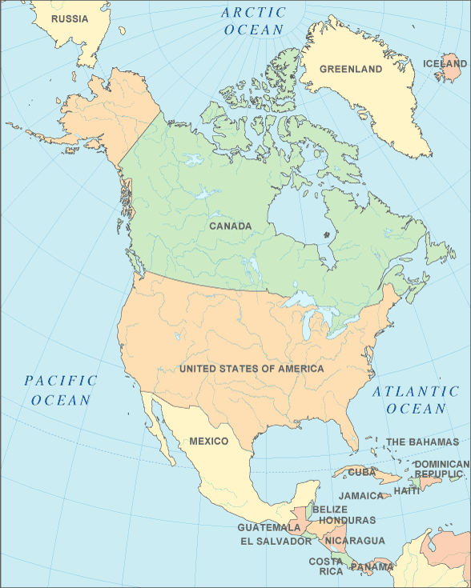
frontera
un límite territorial especialmente de un país o estado

Slide 4
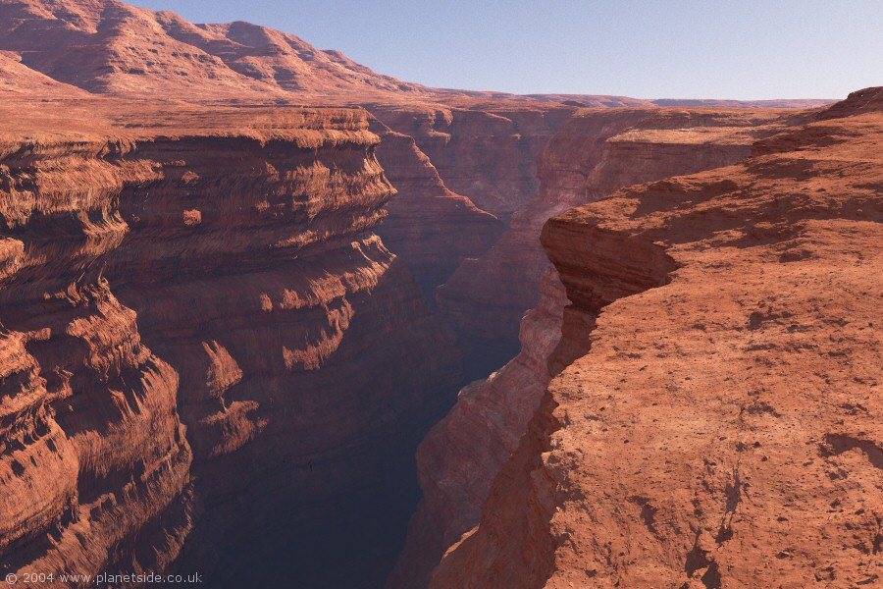
canon
un valle estrecho e inclinado

Slide 5
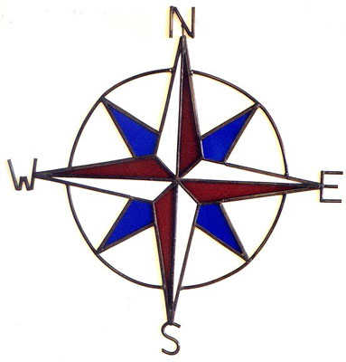
punto cardinal
norte, sur, este u oeste

Slide 6
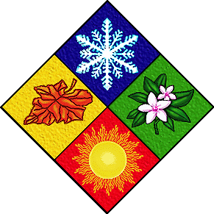
clima
el promedio de las condiciones del tiempo de un lugar determinado o de una región a lo largo de un periodo de años

Slide 7
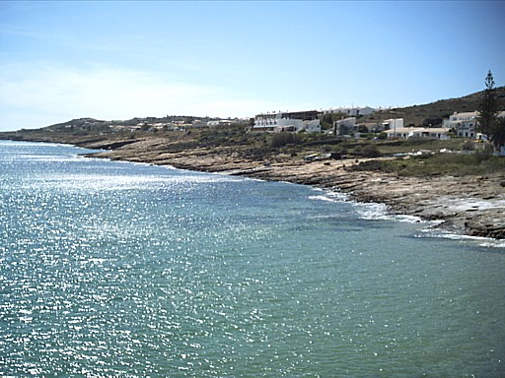
costa
el contorno o la forma de la tierra a lo largo del Océano

Slide 8
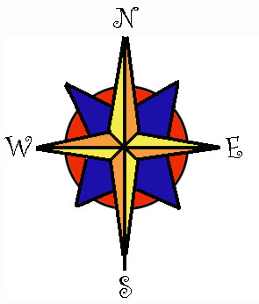
brújula rosa
un dispositivo que muestra las direcciones cardinales e intermedias

Slide 9
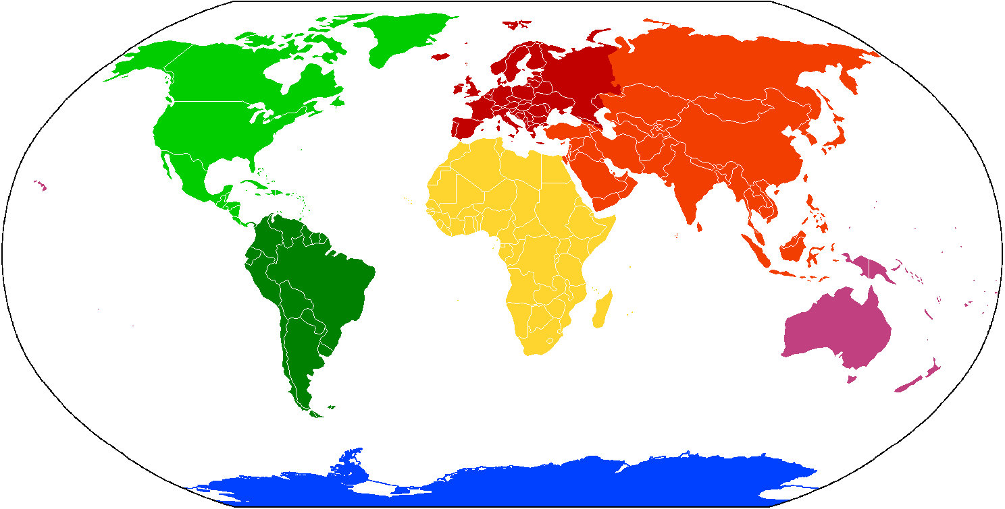
continente
una masa de tierra grande de las cuales hay siete en nuestro planeta

Slide 10
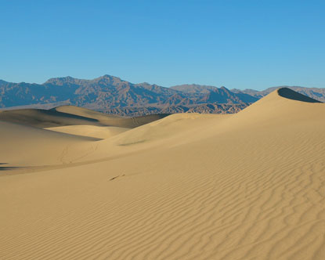
desierto
tierra seca con pocas plantas y poca lluvia

Slide 11
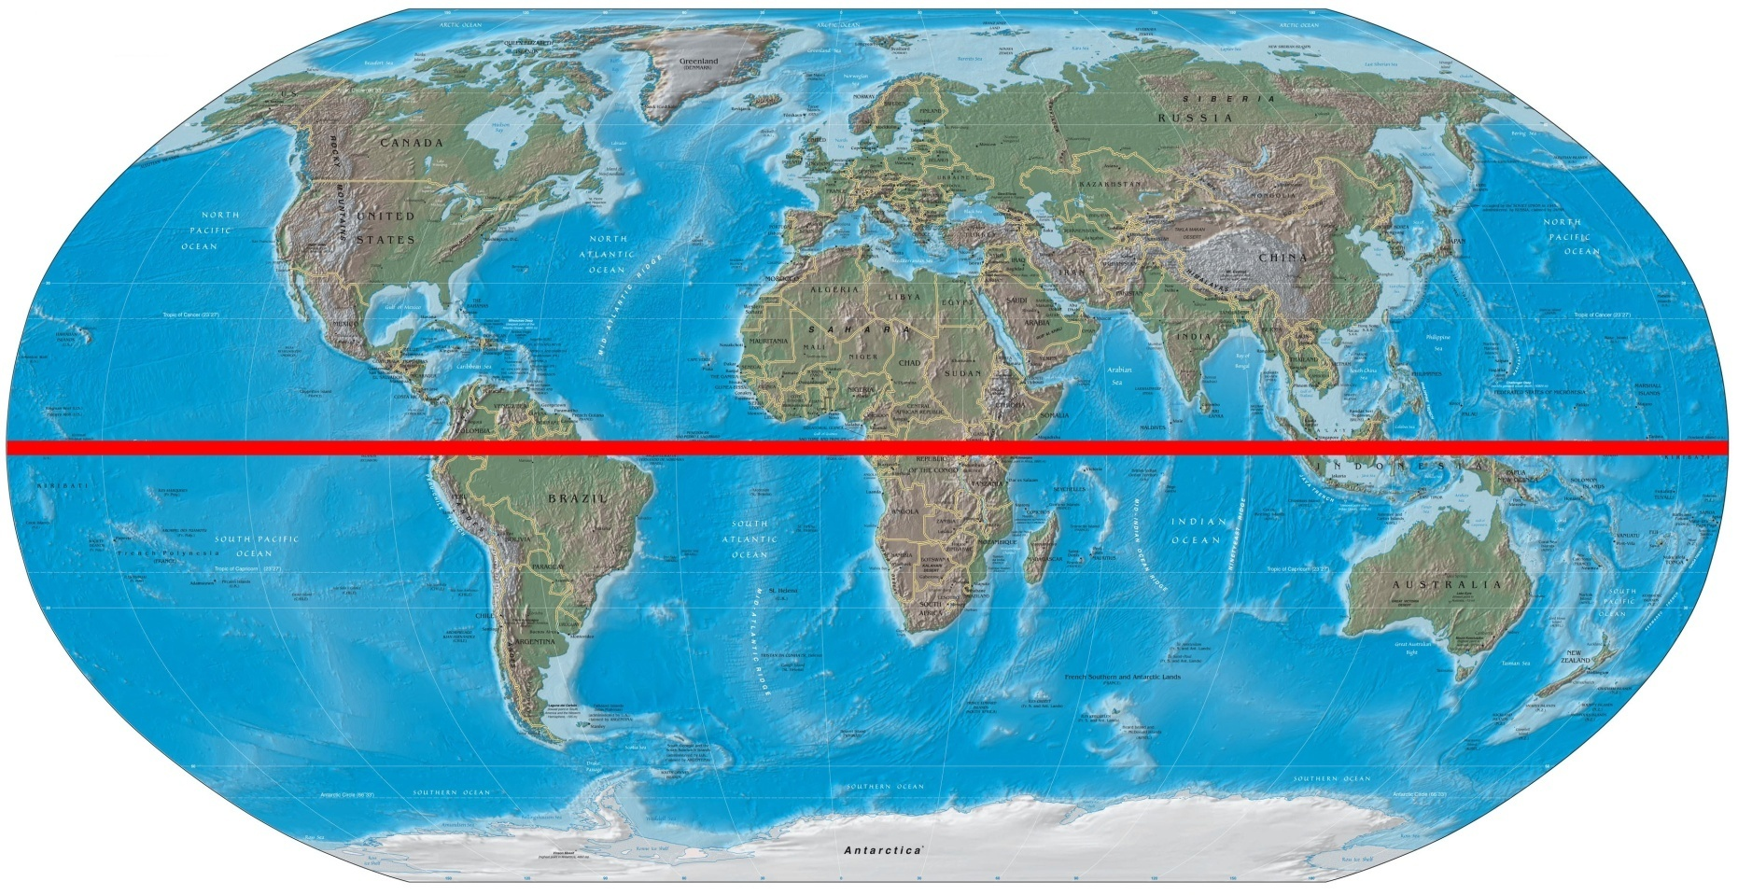
ecuador
una línea horizontal imaginaria que pasa alrededor de la mitad de la tierra

Slide 12
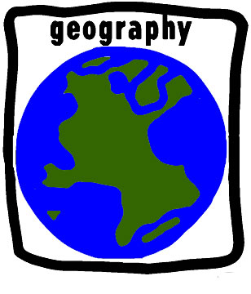
georafía
las partes naturales de un área; una ciencia que se ocupa de la ubicación de las cosas vivientes y no vivientes de la tierra y la forma en que éstas se afectan una a la otra

Slide 13
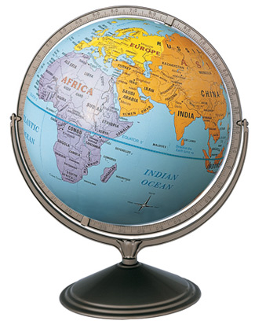
globo
un modelo de la tierra

Slide 14
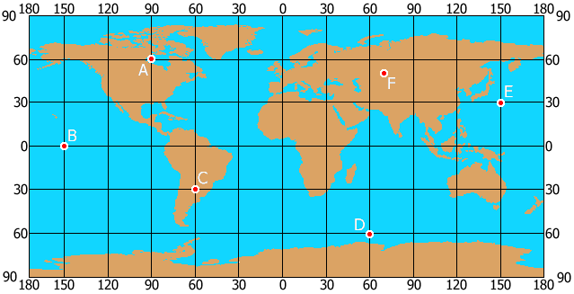
cuadrícula
una red de líneas horizontales y perpendiculares que se utiliza para localizar puntos o lugares

Slide 15
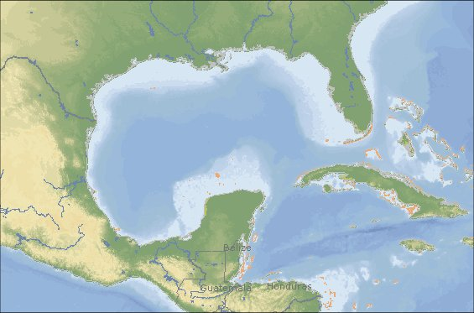
golfo
una parte del océano que es parcialmente rodeada por tierra

Slide 16
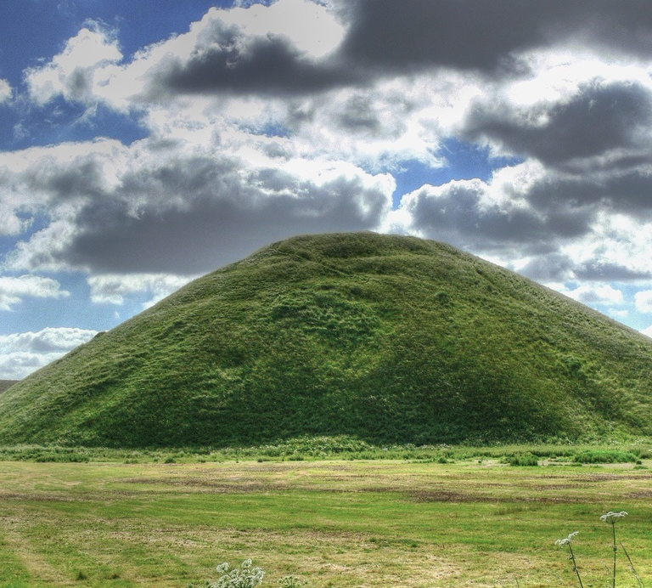
colina
tierra levemente inclinada que no es tan alta como una montaña

Slide 17
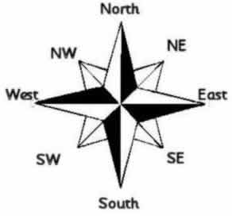
dirección intermedia
noroeste, sureste, noreste, suroeste

Slide 18
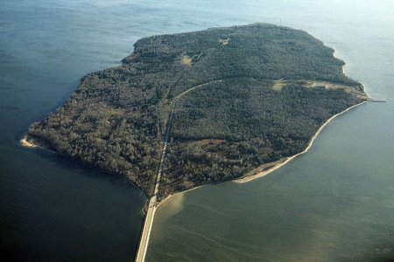
isla
tierra rodeada de agua

Slide 19
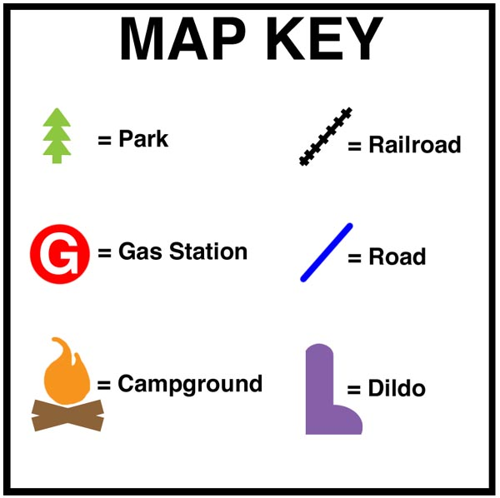
clave
key
una explicación de los símbolos en un mapa o gráfico; también llamado una llave o inscripción

Slide 20
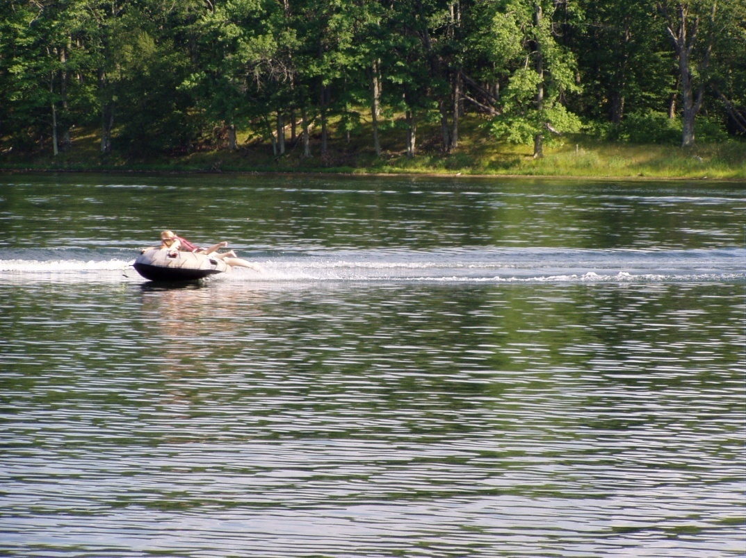
lago
agua rodeada de tierra

Slide 21
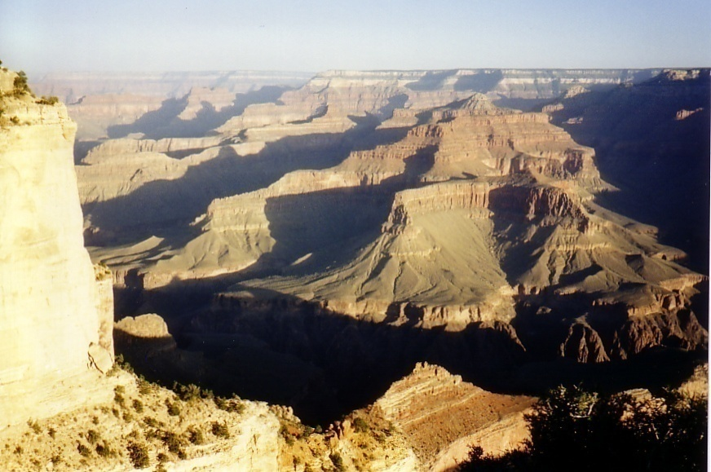
accidente geográfico
una característica natural de una superficie de tierra

Slide 22
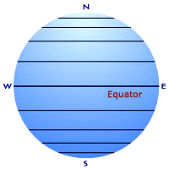
latitud
distancia hacia el norte o el sur del ecuador medido en grados

Slide 23
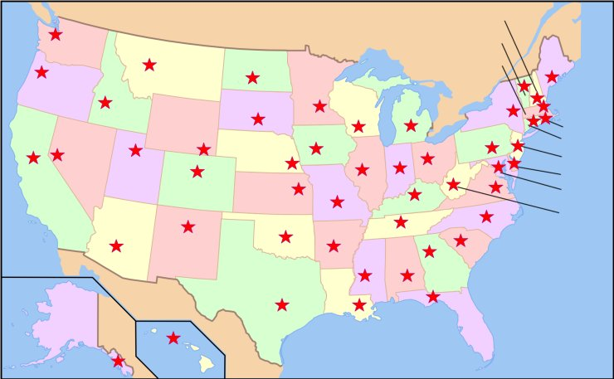
ubicación
el lugar exacto, el límite o la posición de algo

Slide 24
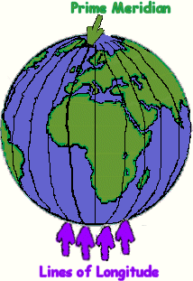
longitud
distancia medida por grados al este o al oeste desde el primer meridiano

Slide 25
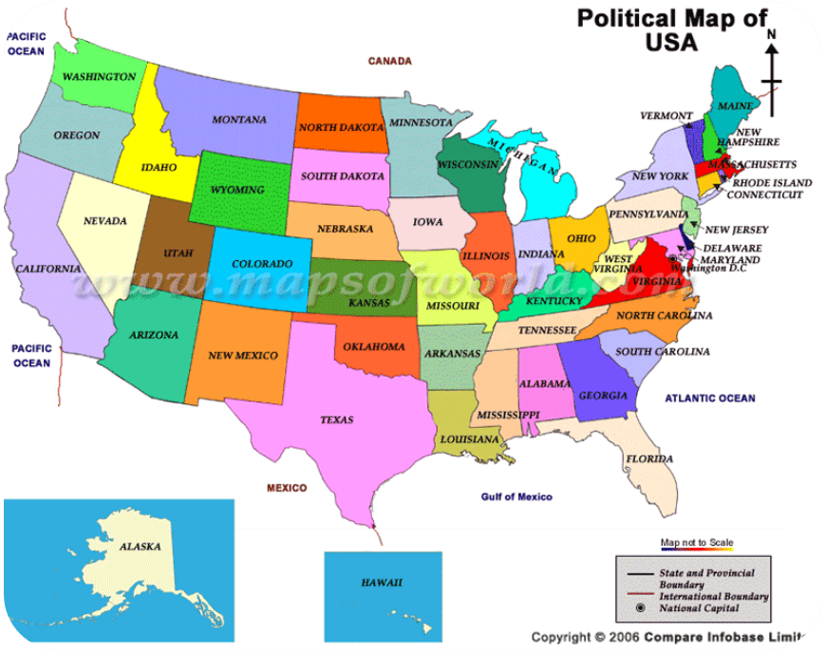
mapa
un dibujo o la imagen demostrando características seleccionadas de una zona generalmente dibujado a una escala dada

Slide 26
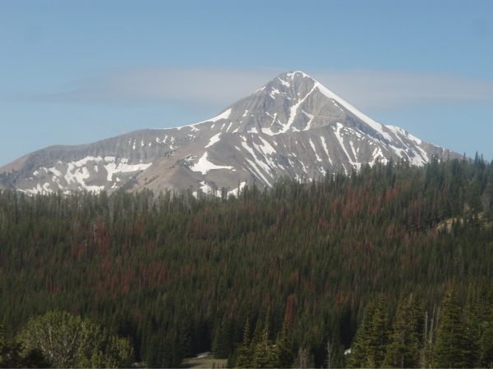
montaña
tierra alta rocosa con lados empinados

Slide 27
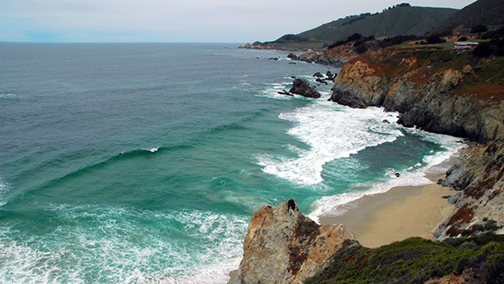
océano
un cuerpo grande de agua salada

Slide 28
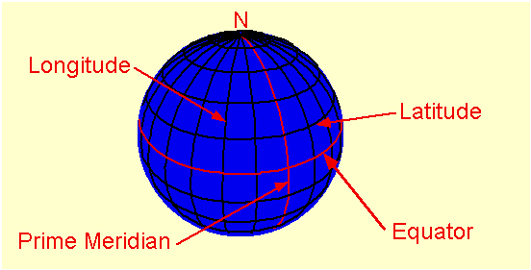
paralelas
estando o trasladando en la misma dirección pero siempre con la misma distancia aparte; líneas de latitud o de longitud

Slide 29
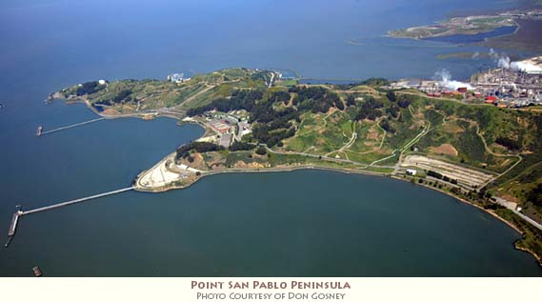
península
tierra rodeada de agua por tres lados

Slide 30
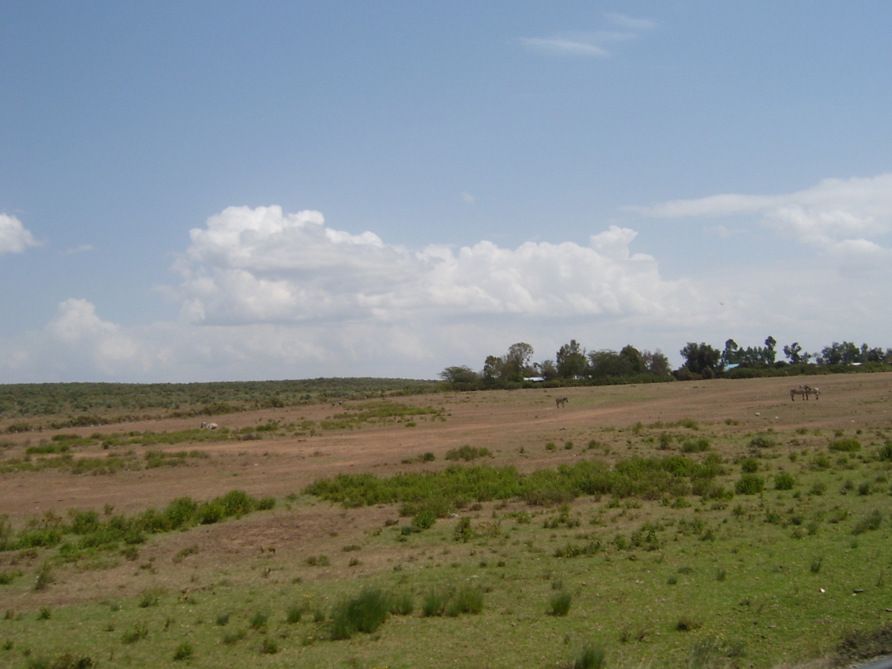
llanura
una amplia área de tierra nivelada o un campo plano sin árboles

Slide 31
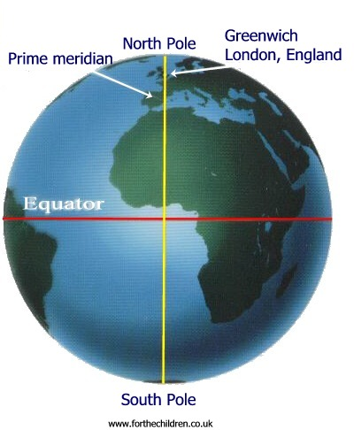
primer meridiano
el meridiano de 0 ° de longitud, desde el cual se calculan las otras longitudes

Slide 32
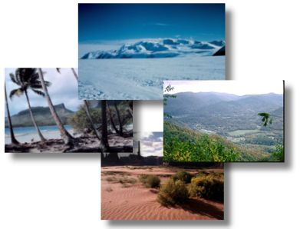
región
una parte, porción, o área sin límites fijas

Slide 33
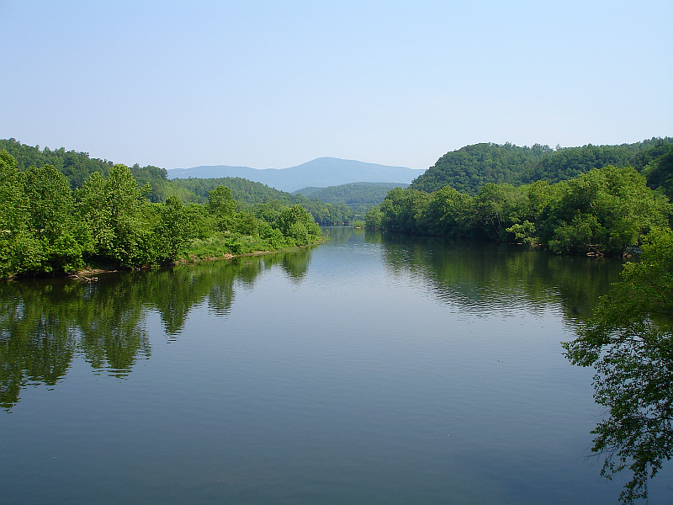
río
agua fluyente que desemboca en una cuerpo grande de agua

Slide 34
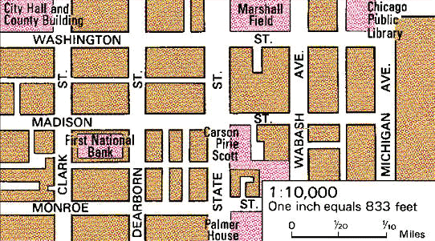
escala
una proporción de la cual se puede determinar el tamaño real de algo

Slide 35
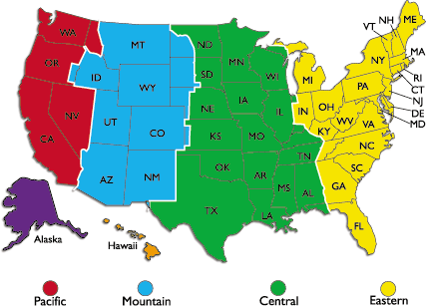
zona horaria
una de las 24 divisiones longitudinales de la tierra de las cuales se mide el tiempo

Slide 36
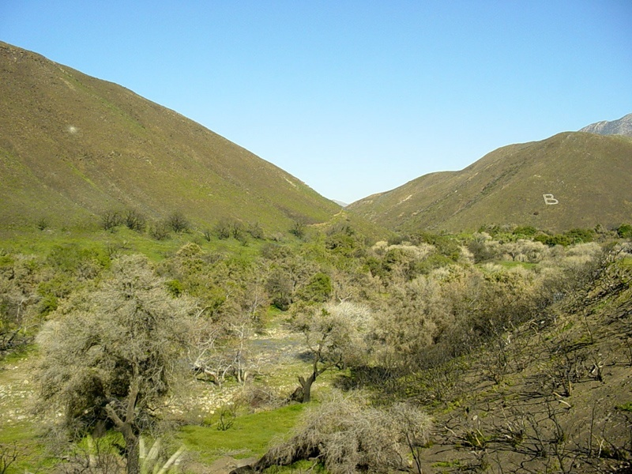
valle
una tierra baja entre medio de colinas o de montañas

